Slide 1
DPH1C4 Pemrograman berorientasi Obyek
Semester Ganjil – 2019/2020
Inheritance

Slide 2
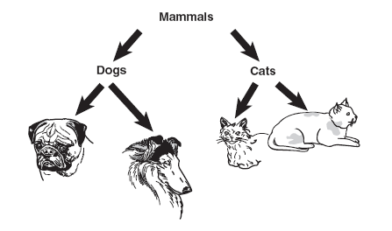
Inheritance
Kemampuan sebuah kelas untuk mewariskan seluruh atau sebagian atribut dan method (non-private) nya ke kelas lain
Atribut panjang dan lebar dikenali oleh kelas Balok
Method setPanjang(), setLebar() dan Luas() dikenali oleh kelas Balok

Slide 3
Kapan Pewarisan ?
Terdapat atribut dan method yang sama yang digunakan oleh beberapa kelas berbeda (reduksi penulisan kode).
Ada satu atau beberapa kelas yang sudah pernah dibuat yang dibutuhkan oleh aplikasi (reusability).
Ada perubahan kebutuhan fungsional atau feature aplikasi dimana sebagian atau seluruh perubahan tersebut tercakup di satu atau beberapa kelas yang sudah ada (extend).

Slide 4
Inheritance
Parents : kelas induk, super class, atau base class.
Child : kelas anak, kelas turunan, atau subclass.
relasi antar kelas generalization-specialization atau “is-a”.

Slide 5
Bentuk-bentuk Pewarisan
Kelas Induk
Kelas Anak
Pewarisan Tunggal (Single Inheritance)
Kelas anak menerima pewarisan dari satu kelas induk.
Pewarisan Majemuk (Multiple Inheritance)
Kelas anak menerima pewarisan dari beberapa kelas induk.
Kelas Induk-1
Kelas Induk-n
. . .
Kelas Anak

Slide 6
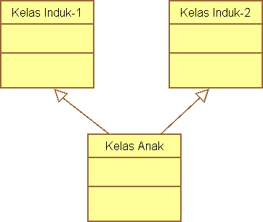
Pewarisan dalam Java ( lanjutan )
Hanya memperbolehkan pewarisan tunggal.
Pewarisan majemuk harus dinyatakan sebagai pewarisan tunggal yang ditulis secara berjenjang.
Pewarisan majemuk setelah “transformasi”
Pewarisan majemuk asal

Slide 7
Pewarisan dalam Java ( lanjutan )
Dinyatakan dengan menggunakan kata kunci (keyword) extends:
Semua atribut dan method dengan access modifier non-private akan diwariskan dari kelas induk ke kelas anak.
Method yang diwariskan dapat didefinisikan ulang di kelas anak (override).
class KelasAnak extends KelasInduk {
// Atribut kelas anak
// Method kelas anak
}

Slide 8
Pewarisan dalam Java ( lanjutan )
Untuk memanggil konstruktor kelas induk dari kelas anak digunakan notasi super(), dan harus ditulis di baris pertama pada konstruktor kelas anak.
Untuk memanggil method kelas induk dari kelas anak digunakan notasi super.namaMethod().
public Balok() {
super();
tinggi = 0;
}
public void setPanjang(double p) {
super.setPanjang(p);
}

Slide 9
Pewarisan dalam Java ( lanjutan )
modifier final
a. Class: Agar kelas tidak bisa diwariskan ke kelas lainnya.
Method: Agar method tidak dapat di-override di kelas anakfinal.
final class NamaKelas {
...
}
public final double getLebar() {
return lebar;
}

Slide 10
Contoh Program Pewarisan
Contoh 1
SegiEmpat
Balok
#double panjang
#double lebar
#double tinggi
+void setPanjang(double p)
+void setLebar(double l)
+double Luas()
+void setTinggi(double t)
+double Volume()

Slide 11
Contoh Program Pewarisan ( lanjutan )
Contoh 2
Pegawai
#String nama
#double gaji
+Pegawai(String n, double g)
+String getNama()
+double getGaji()
Employee
Manajer
#double lembur
#double tunjangan
#double bonus
+Staf(String n, double g)
+void setLembur(double l)
+double getGaji()
+Manajer(String n, double g)
+void setTunjangan(double t)
+void setBonus(double b)
+double getGaji()

Slide 12
Kelas Abstrak
Kelas-kelas yang daripadanya tidak dapat diciptakan/instansiasi objek.
Dideklarasikan dengan menggunakan kata kunci (modifier) abstract.
Digunakan apabila kelas induk yang menjadi sumber pewarisan tidak ingin diolah.
abstract class NamaKelas {
...
}

Slide 13
Interface
Prototype kelas yang berisi definisi konstanta dan deklarasi method (hanya nama method tanpa definisi kode programnya).
interface Perusahaan {
// Konstanta
String KOTA = “Bandung”;
// Deklarasi method
void setNama(String n);
void setAlamat(String a);
String getNama();
String getAlamat();
}

Slide 14
Interface ( lanjutan )
Dalam sebuah interface:
Semua konstanta (atribut) adalah public, static dan final.
Semua method adalah abstract dan public.
Tidak boleh ada deklarasi konstruktor.
Interface digunakan untuk menyatakan spefisikasi fungsional beberapa kelas secara umum.

Slide 15
Interface ( lanjutan )
Sebuah kelas dapat menerima pewarisan dari beberapa interface (multiple inheritance).
Interface-1
<<interface>>
Interface-2
<<interface>>
class Kelas implements Interface1, Interface2 {
// Atribut
// Metdod
}
Kelas

Slide 16
Abstract Class vs Interface
 | Abstract Class | Interface
Method | dapat memiliki method body untuk method non-abstract | tidak memiliki method body
variabel | Pendeklarasian bebas sesuai kebutuhan | Constant variabel
Turunan | Dapat diturunkan dari abstract class/inteface | Tidak memiliki parent class, namun dapat diturunkan dari interface lain
Multiple inheritance | Single inheritance | Dapat diturunkan dari beberapa interface lain secara bersamaan
Method Overriding | Method abstract harus di-override pada kelas turunan non-abstract. Method non-abstract tidak wajib. | Seluruh method yang dideklarasikan adalah abstract, harus diimplementasikan pada kelas turunan-non-abstract

Slide 17
any question?

